Slide 1
Единичный куб – это куб, длина ребра которого равна одной единице длины: 1 мм, 1 см, 1 дм, 1 м, 1 км.
1

Slide 2
Единица измерения объёма – куб
с ребром, равным 1.
V = 1· 1· 1 = 1 ед³
В каких единицах ещё можно измерить объём данной фигуры?
1 м³
10 дм · 10 дм · 10 дм = 1000 дм³
100 см · 100 см · 100 см = 1 000 000 см³

Slide 3
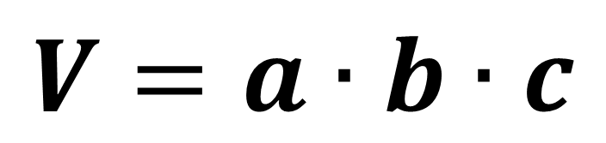
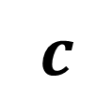
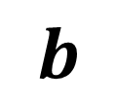
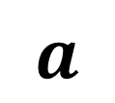
Объём прямоугольного параллелепипеда

Slide 4
Найдите объём фигур:

Slide 5
Ответы:
V = 6
V = 18
V = 8
V = 1
V = 24
V = 72
V = 4

Slide 6
Найдите объёмы тел, состоящих
из единичных кубов с ребром 1 см:

Slide 7
Рефлексия
Сегодня я узнал…
Было интересно…
Было трудно…
Я выполнял задания…
Я понял, что…
Теперь я могу…
Я почувствовал, что…
Я приобрел…
Я научился…
У меня получилось…
Я смог…
Я попробую…
Меня удивило…
Урок дал мне для жизни…
Мне захотелось…

Slide 8
Интернет-источник
http://office.microsoft.com/ru/images/results.aspx?qu=%D0%BA%D0%BD%D0%B8%D0%B3%D0%B8&ex=1#ai:MC900440424|mt:1| (смайлик)

